Slide 1

2023 YILI
Yönetimin Gözden Geçirme (YGG) Toplantısı
MUHASEBE MÜDÜRLÜĞÜ

Slide 2

MİSYON-VİZYON-POLİTİKA
Birimin Misyonu
Birimin Vizyonu
Birimin Çalışma Politikası
Meslek etiğinden ve sosyal sorumluluğundan ödün vermeden kendini sürekli yenileyen ve teknolojiye uyum sağlayan yapısıyla muhasebe hizmetinin en etkin bir şekilde verilmesine çaba gösterir.
Üniversitemizin stratejik hedeflerine ulaşmasında yardımcı olacak muhasebe hizmetlerini karşılarken yasal mevzuata uygun, hesap verilebilir ve saydam olarak karar alıcılara ve paydaşlarına bilgi sağlamak.
Kanun ve ilgili mevzuatlar ile kendisine verilmiş olan görev ve sorumluluklar çerçevesinde üniversitenin bölümden beklentilerini eksiksiz, doğru ve zamanında; tarafsızlık ve güvenilirlik ilkelerine bağlı kalarak karşılamayı amaçlar.

Slide 3

SWOT (GZFT) ANALİZİ
GÜÇLÜ YÖNLER | ZAYIF YÖNLER | FIRSATLAR | TEHDİTLER
G1-Eğitimli, dinamik personelin bulunması | Z1-Öğrenci sayının gün geçtikçe artması, üniversitenin faaliyet alanlarının genişlemesi sonucu iş yoğunluğu artarken nitelikli insan gücünün stabil kalması nedeniyle, kritik birimlerde uzmanlık gerektiren alanlarda yeterli sayıda çalışanın bulunmaması | F1-Personelin kurum içi ve kurum dışı eğitim alabilme imkanının bulunması (Kurum Eğitimleri, Yüksek Lisans, vs.) | T1- Müdürlüğümüzde kullanılan muhasebe programının olası yeni program değişikliği sebebiyle iş akışlarında oluşabilecek aksamalar.
G2-Teknolojik yazılımların kullanılması | Z2-Öğrenci Burslarının sürekli değişmesi ile planlama zorluğu ve iş yükünün artması Burs Komisyonun karar alma sürecinin uzaması sebebiyle öğrenci ve veliler ile sıkıntı yaşanması | F2-Organize Sanayi Bölgesine yakın olunması sebebiyle lojistik maliyetinde azalış, hızlı sevkiyat.
G3-Öğrenci ve veliler ile birebir, yüzyüze etkin iletişim kurulması | Z3-Üniversitenin kapasite artışı nedeniyle mevcut deponun yetersiz kalması | F-3 Üniversitenin ürün tedariğinde uyguladığı vadenin kısa olması sebebiyle, iskonto ve tercih edilen olması
G4-Mesleki yeterlilik belgesine sahip personelin bulunması (SMMM) | Z4-Merkez kampüs dışındaki yerleşkelerde özellikle Markantalya Yerleşkesinde daimi muhasebe personelinin bulunmaması
G5-Diğer birim ve kurumlarla ilişkilerin güçlü olması
G6-Kurum hafızası açısından personelin eski ve tecrübeli olması
G7-Muhasebe Personelinin üniversite dışından gerekli veri tabanlarına uzak bağlantı ve web tabanı ile erişebilir olması
G8 -Ayrı bir arşiv ve depolama alanının bulunması
G9-Üniversitenin geniş fiziki imkanları ve yeşil alanlarının fazla olması sebebiyle çalışanlara pozitif etkisi.
G-10 Ürünlerin seçiminde (gıda, temizlik malz., kırtasiye v.b. ) 1. sınıf malzeme kullanılması, kaliteye önem verilmesi
G-11 Kız Yurdu için ayrı bir depolama alanı yapılması

Slide 4

PAYDAŞ BEKLENTİLERİ
PAYDAŞ ADI | PAYDAŞ NEDENİ | PAYDAŞ BEKLENTİSİ
Genel Sekreterlik | Bağlı Olunan Üst Kurum | İş, performans, sonuç
Akademik Personel | Eğitim Hizmetleri ile ilgili konular | Muhasebe konularında hizmet alımı
İdari Personel | İdari Hizmetler ile ilgili konular | Muhasebe konularında hizmet alımı
Öğrenciler | Hizmet | Değişikliklerin Zamanında Yapılması Doğru Hizmet
Öğrenci Aileleri | Hizmet / Bilgi Aktarımı | Muhasebe konularında hizmet alımı
YÖK | Mevzuat Yaratıcı Üst Kurum | Mevzuata Uyum
Maliye Bakanlığı | Kamu Hizmetleri | Mevzuata Uyum
Rsm Turkey Yeminli Mali Müşavirlik Anonim Şirketi / Bağımsız Denetim Firmaları | İşbirliği / Denetim | Mevzuat ve Standartlara Uyum
Muhasebe Personeli | Hizmeti üreten | Motivasyon / Uyumlu Çalışma / İş birliği / Çözüm Odaklılık / Ücret
Kısmi Zamanlı Çalışan Öğrenci | Hizmeti üreten | Motivasyon / Uyumlu Çalışma / İş birliği / Çözüm Odaklılık / Ücret
Sosyal Güvenlik Kurumu ( SGK) | Üst Kurum | Zamanında Bildirim
Yükseköğretim Kalite Kurumu (YÖKAK) | Üst Kurum | İSO Standartlarına Uyum
Bix Kurumsal GGYS Firması | İşbirliği / Denetim | Mevzuat ve Standartlara Uyum
Akdeniz Üniversitesi | İşbirliği | Bilgi Alışverişi/İşbirliği
Alanya Üniversitesi | İşbirliği | Bilgi Alışverişi/İşbirliği

Slide 5

MEVCUT KAYNAKLAR ve İHTİYAÇLAR
(FİZİKİ, MALZEME, TEÇHİZAT, EKİPMAN vb.)
Kaynak Adı | Mevcut | İhtiyaç | İhtiyaç Nedeni
Personel | 5 | 2 | İş Yoğunluğu
İlave Depo | 5 | 2 | Maliyet Artışı, Soğuk Hava Deposu

Slide 6
MEVCUT KAYNAKLAR ve İHTİYAÇLAR
(TEKNOLOJİK, YAZILIM, DONANIM vb.)
Kaynak Adı | Birimi | Mevcut | İhtiyaç | İhtiyaç Nedeni
Bilgisayar | 5 | +
Logo Tiger | 1 | +

Slide 7
MEVCUT KAYNAKLAR ve İHTİYAÇLAR
(İŞ GÜCÜ-İNSAN KAYNAĞI)
Kaynak Adı | Birimi | Mevcut | İhtiyaç | İhtiyaç Nedeni
Müdür | 1 | +
Müdür Yardımcısı | 1 | +
Muhasebe Şefi | 1 | +
Depo Şefi | 1 | +
Ambar Tesellüm Memuru | 1 | +
Personel | 2 | - |  | Adsuam ve Markantalya, Muhasebe

Slide 8
SKORU YÜKSEK OLAN ve AKSİYON GEREKTİREN RİSKLER

Slide 9
PAYDAŞ GERİBİLDİRİMLERİ
(ANKET ANALİZLERİ)

Slide 10
PAYDAŞ GERİBİLDİRİMLERİ
(ANKET ANALİZLERİ)

Slide 11
DÜZELTİCİ-ÖNLEYİCİ FAALİYETLER
DH-FR-0024 nolu Girdi Kontrol Formu
Diğer kampüse Muhasebe personeli gerekliliği

Slide 12
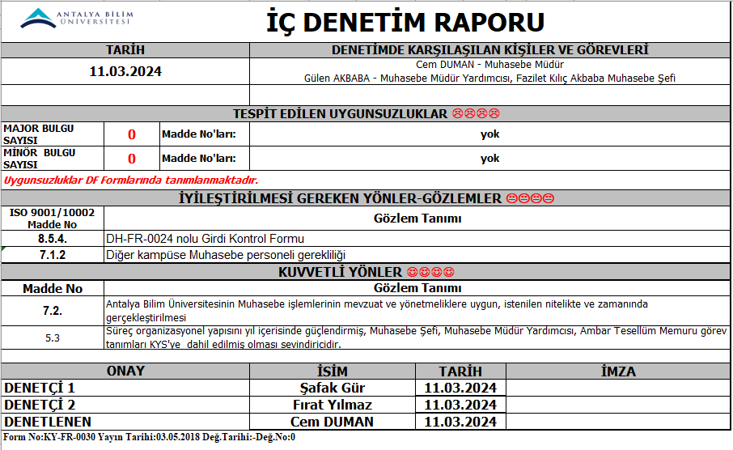
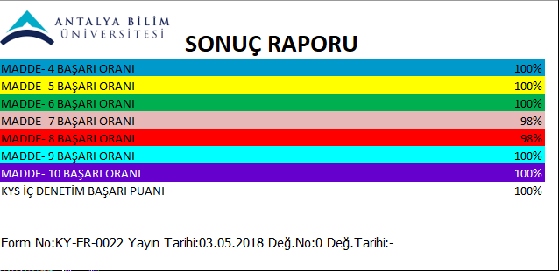
İÇ DENETİM SONUCUNA DAYALI ÖZ DEĞERLENDİRME ve GÖRÜŞLERİNİZ
KYS İç Denetim Başarı Puanı %100
İç denetçilerin değerlendirmeleri doğrultusunda kalite sürecine ilişkin iyileştirmeler ve düzenlemeler planlanmıştır.

Slide 13
İÇ DENETİM SONUCUNA DAYALI ÖZ DEĞERLENDİRME ve GÖRÜŞLERİNİZ
2024 Yılı için iç denetçi eğitimi açılması ve personelimizin eğitim alması

Slide 14
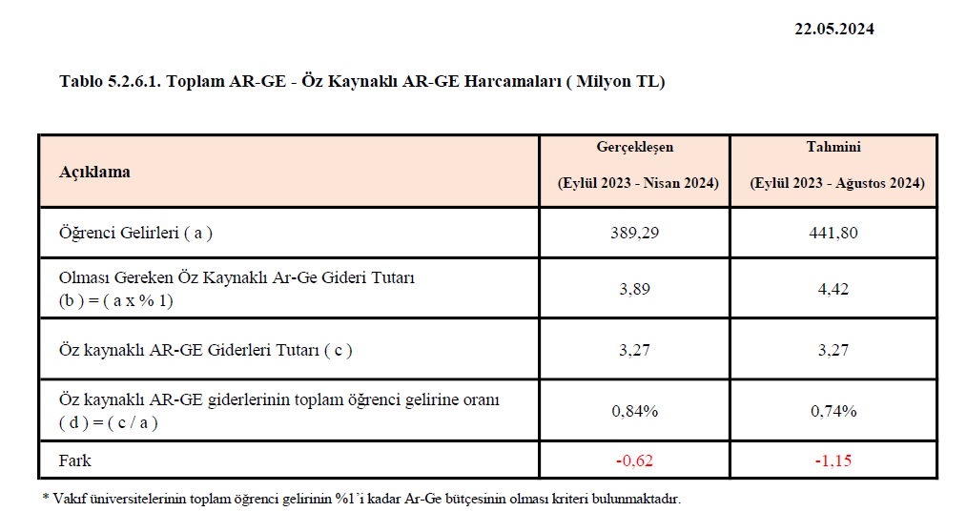
FARKLI VE İYİ UYGULAMA ÖRNEKLERİ
ARAŞTIRMA-GELİŞTİRME ALANINDA

Slide 15
FARKLI VE İYİ UYGULAMA ÖRNEKLERİ
KURUMSALLAŞMA ALANINDA
Demirbaş Yönergesi - 24.04.2024 - ÜY-YÖ-0104

Slide 16

SÜREKLİ İYİLEŞTİRME ÖNERİLERİ
İlave depo alanının sağlanması ile yaratılacak depolama ile özellikle raf ömrü uzun ürünler için maliyetlerin düşürülmesi
Alınması gündemde olan yeni ERP programı ile İK, Muhasebe, Finans, Satınalma ve kısmen Destek Hizmetleri birimlerinin entegre olması
Genel Sekreterlik önderliğinde birimler arası periyodik toplantıların düzenlenmesi ve fikir alışverişinde bulunulması
Burs kararlarının zamanında sonuçlandırılması
Öğrenci durum değişikliklerinin kayıt dondurma süresi bitiminde yapılması ve birimimize bildirilmesi

